Slide 1
Plasticidad neuronal y recuperación EN EL TRASTORNO POR CONSUMO DE ALCOHOL
Bartolomé Pérez Gálvez
Hospital Universitario de San Juan
Universidad Miguel Hernández

Slide 2
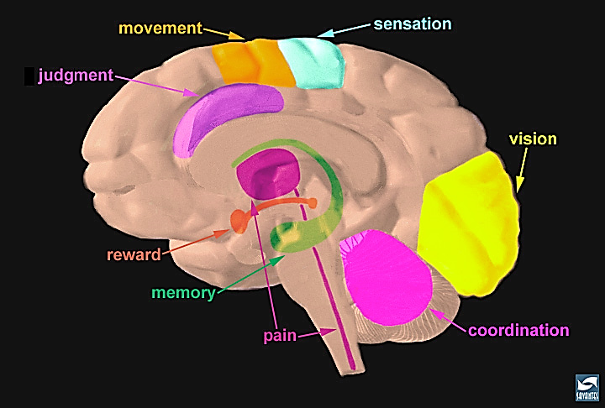
Funciones cerebrales

Slide 3

Impulsividad y consumo de drogas
Modelo de Antoine Bechara: sistema impulsivo y sistema reflexivo.
Sistema impulsivo
Sistema reflexivo

Slide 4
Impulsividad y consumo de drogas
El sistema impulsivo correspondería a la generación de una respuesta afectiva/emocional desencadenada por un estímulo externo, estando mediada por la amígdala y otras estructuras mesolímbicas.
El sistema reflexivo tiene como sustrato morfológico el córtex prefrontal (ventromedial, órbitofrontal, dorsolateral y cingulado anterior) y actúa como interfase respecto a las áreas motoras del cerebro, filtrando la respuesta inicialmente generada en el sistema impulsivo.

Slide 5
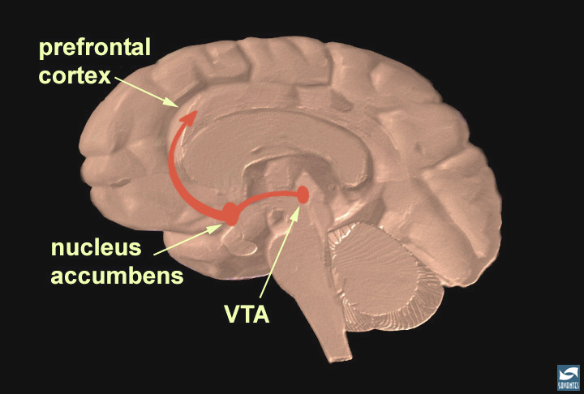
Sistema Cerebral de Recompensa

Slide 6
Córtex Prefrontal
Es la parte anterior de los lóbulos frontales del cerebro.
Está implicada en los circuitos córtico-subcorticales y límbicos.
Su función principal radica en la integración de los actos destinados a un fin específico, ya sean comportamientos, razonamientos o el lenguaje.
Funciones ejecutivas: conjunto de habilidades implicadas en la generación, la supervisión, la regulación, la ejecución y el reajuste de conductas adecuadas para alcanzar objetivos complejos, especialmente aquellos que requieren un abordaje novedoso y creativo.

Slide 7
Córtex Prefrontal
Regiones
Corteza Prefrontal Dorsolateral (CPFDL): su zona dorsal se relaciona con los procesos de planificación, memoria de trabajo, resolución de problemas complejos, flexibilidad mental, generación de hipótesis, así como estrategias de trabajo, seriación y secuenciación. La zona más anterior se relaciona con procesos cognitivamente más elevados, como la metacognición o la cognición social. Participa en la toma de decisiones bajo condiciones de incertidumbre.

Slide 8
Córtex Prefrontal
Regiones
Corteza Órbitrofrontal (OFC): estrechamente relacionada con el sistema límbico, su función principal es el procesamiento y regulación de las emociones y de los estados afectivos, así como la regulación y el control de la conducta. Participa en la toma de decisiones bajo condiciones de riesgo.
Corteza Ventromedial (CVM): actúa sobre la expresión de las emociones, siendo crítica para el procesamiento de emociones asociadas con situaciones sociales y personales complejas. Incluye el cingulado anterior, cuya lesión se asocia a alteraciones motivacionales, indiferencia, disminución del pensamiento creativo y pobre inhibición de respuesta.

Slide 9
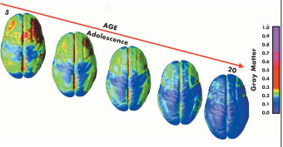
Desarrollo estructural
Córtex Prefrontal (CPF)
Lenroot RK, Giedd JN. Brain development in children and adolescents: insights from anatomical magnetic resonance imaging. Neurosci Biobehav Rev 2006; 30(6): 718-729.

Slide 10
Conceptos básicos
Plasticidad neuronal: capacidad de las células nerviosas de reorganizar sus conexiones sinápticas y modificar los mecanismos bioquímicos y fisiológicos implicados en su comunicación con otras células, como respuesta a la pérdida parcial de sus neuritas, a la presencia mantenida de cambios en sus aferentes neuronales o a la actuación local sobre ellas de diversos agentes humorales.
Lamarck y Darwin: “Ley del uso y desuso”.

Slide 11

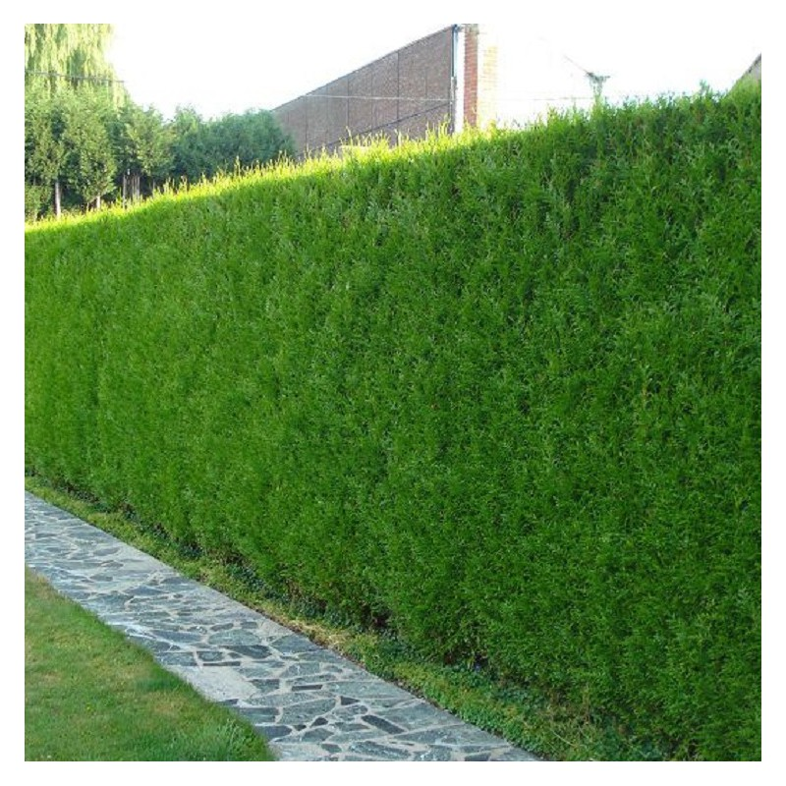
DESARBORIZACIÓN (PODA) NEURONAL

Slide 12
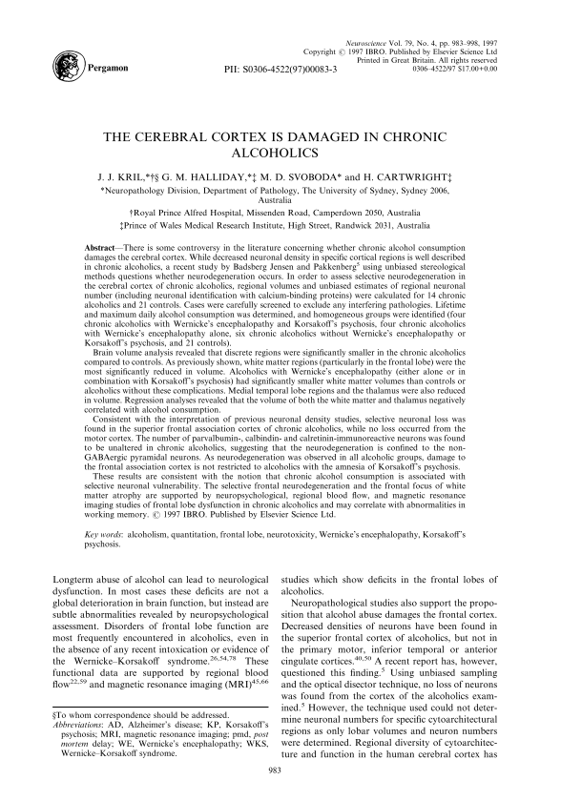
Disfunción prefrontal en el alcoholismo
El CPF es disfuncional en la mayoría de los alcohólicos.
¿Cómo afecta en la evolución y pronóstico?

Slide 13
Looking preliminary answers
Neuropsychological tests (IGT, GDT, BADS, Stroop, WCST, Stop Signal ...)
Frontal functionality
Alcohol Relapse
Dysexecutive Questionnaire (DEX)

Slide 14
NEUROPSYCHOLOGICAL TESTS (IGT)

Slide 15
SAMPLE DISTRIBUTION
(n = 60)
1 year follow-up
(n = 60)
Relapse
(n = 30)
Abstinence
(n = 30)
Each group includes the first 30 patients who, after a year of starting treatment, have maintained complete abstinence or have relapsed.

Slide 16
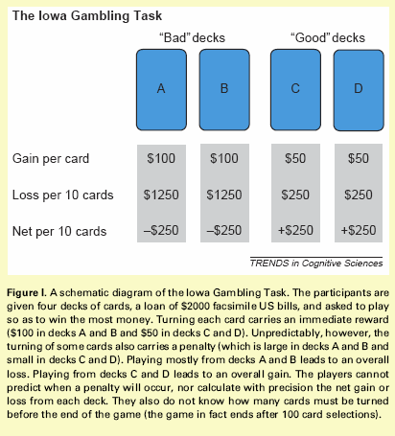
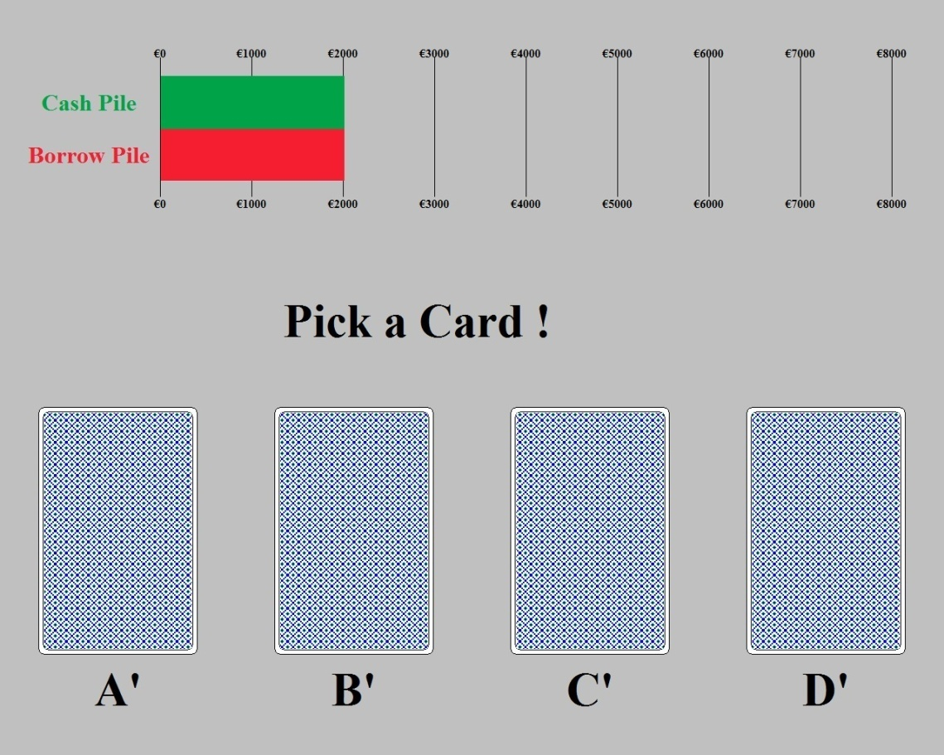
Iowa Gambling Task
(Bechara et al., 1994)

Slide 17
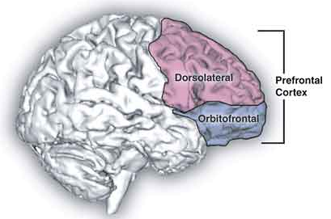
TOMA DE DECISIONES
Incertidumbre: DLPFC
Riesgo: OFC

Slide 18
IOWA GAMBLING TASK
p < .000
(all blocks)

Slide 19
IOWA GAMBLING TASK
IGT Net Score
IGT < 10 (VMPFC damage)
Cohen’s d = 1.94 (high effect size)
OR = 3.50; p = .000

Slide 20
IOWA GAMBLING TASK
Predictive validity for relapse (1 year follow-up)
Cut-off < 0
Correctly classified (Predictive Efficiency) | 88.3%
Sensitivity | 90.0%
Specificity | 86.7%
Positive Predictive Value (PPV) | 87.1%
Negative Predictive Value (NPV) | 89.7%

Slide 21
DYSEXECUTIVE QUESTIONNAIRE (DEX)

Slide 22
dysexecutive questionnaire (dex)
The DEX (self-report version) is a 20-item questionnaire that supplements the Behavioral Assessment of the Dysexecutive Syndrome (BADS: Wilson et al., 1996).
DEX assess four areas of functioning associated with executive difficulties: emotional and personality changes, motivational changes, behavioral changes, and cognitive changes.
DEX score | Severity of symptoms
< 20 | None
21-28 | Mild
29-36 | Moderate
> 36 | Strong

Slide 23
SAMPLE CHARACTERISTICS
(n = 150)
Gender:
  Ratio (M:F): 3:2
  Male: 93 (62%)
  Female: 57 (38%)
Type (Babor):
  Type A: 98 (65.3%)
  Type B: 52 (34.7%)
Severe Dysexecutive Syndrome (basal)*:
  Yes: 49 (32.7%)
  No: 101 (67.3%)
Outcome 1-year:
  Abstinence: 82 (54.7%)
  Relapse: 68 (45.3%)
* Severe Dysexecutive Syndrome: DEX score > 36

Slide 24
RELAPSE RATES
Babor’s tipology
p < .000

Slide 25
Severe Dysexecutive Syndrome
Prevalence by alcoholism type
p < .000
No gender differences.

Slide 26
Alcohol relapse rates
1 year follow-up
p = .043

Slide 27
CONCLUSIONS
Relapse rates are not homogeneous among alcoholics.
At least one third of alcoholics have severe frontal dysfunction.
Frontal dysfunction is associated with an increased risk of relapse in alcoholics (OR = 2.05-3.50).
Consequently, prefrontal cortex (mainly DLPFC) is a priority therapeutic target in the alcoholism treatment.

Slide 28
La diana prefrontal

Slide 29
Neuromodulación: tDCS

Slide 30
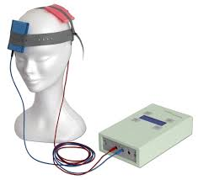
Neuromodulación: tDCS
Mecanismo de acción: aumento (ánodo) o disminución (cátodo) de la excitabilidad neuronal.
Corriente de baja densidad: 2 mA/35 cm².
Limitaciones: profundidad (aprox. 2 cm) -> córtex (diana apropiada en adicciones). Pérdida aproximada de corriente: 50%.
Ventajas: no EAs y bajo coste.

Slide 31
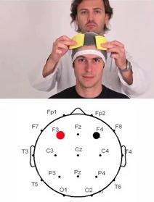
Neuromodulación: tDCS

Slide 32
TDCS: clinical application
tDCS, applied to the DLPFC, may transiently modify decision-making, risk-taking, and impulsivity in addicted subjects (Fecteau et al., 2014).
Anodal tDCS over the DLPFC may enhance executive function and provide improved cognitive control, and thus reduce the probability of relapse to drug use (da Silva et al., 2013).
Neuromodulation with tDCS has obtained promising results in alcohol use disorders (Klauss et al., 2014).

Slide 33
Eficacia tDCS: seguimiento a 6 meses

Slide 34
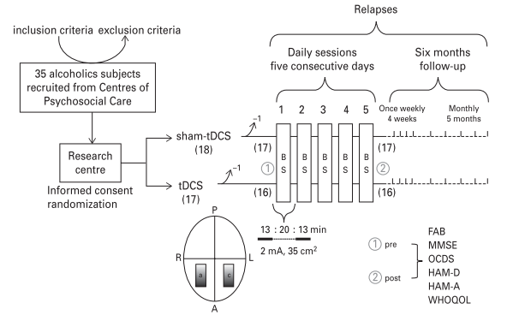
Eficacia tDCS: seguimiento a 6 meses

Slide 35
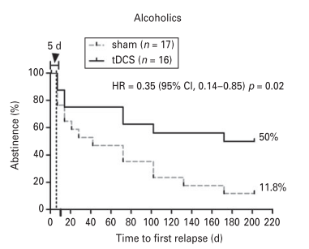
Eficacia tDCS: seguimiento a 6 meses

